Slide 1

第二部分
面向对象的软件工程
面向对象的概念和原理
面向对象的分析
面向对象的设计
面向对象的实现和测试

Slide 2
第十一章
面向对象实现和测试
面向对象的程序设计语言
面向对象的程序实现特征
面向对象测试

Slide 3
面向对象软件的实现与测试
在开发过程中，类的实现是核心问题。在只用面向对象风格所写的系统中，所有的数据都被封装在类的实例中而整个应用则被封装在一个更高级的类中。这种封装和类提供的标准界面很容易把类所表达的特性嵌入到应用中去。

Slide 4
类级关系
当我们实现类的时候就会遇到类级的关系。
一个类的实现常常在某些方面依赖于其它类的实例。类级关系可以是应用级关系的实现，也可以是类内属性的实现。
    消息
    组装
    继承

Slide 5
消息(messaging)
在应用程序中，应用级关系大多是以类的实例之间的消息连接方式实现通信的。
在消息的参数表中指定消息的接受者(一个类的实例)。还可以通过参数表向接收者提供信息。
消息指定一个属于接收者的服务，这个服务必须对应到该类共有界面规定的行为。

Slide 6
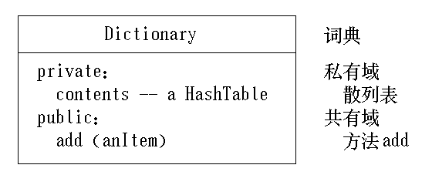
Dictionary类设计的例子
一个Dictionary是包含一些可按关键码的值排序和检索对象的部件。
对于要存储在Dictionary内的一个实例来说，
类必须提
供一个操
作来取得
关键码。

Slide 7
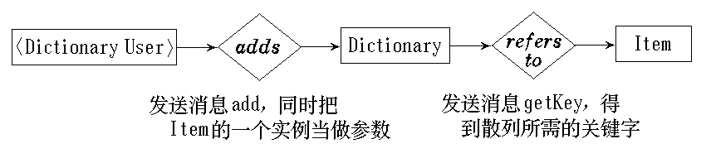
关系 refers to 表示了“一个类引用另一个类”，后者的实例可当作参数由前者在消息中使用。
由消息构成的流图形成了面向对象系统结构的核心。

Slide 8
例如，Dictionary类有一个操作add，该操作将把一个属于Item类的对象item当作参数，把这个对象加入到Dictionary中。具体地，add操作首先发送一个消息给做为参数的对象item，再利用它的关键码，到该对象所在的Item类中引用(refers to)相应的实例，把它加入到词典中去。
在设计阶段，在这样两个类之间消息关系的建立要求协调这些类的共有界面的
定义。

Slide 9
组装(Composition)
组装关系是一个实现级关系，它对应于应用级的聚合关系。
它也叫做component（部件）或叫做 is part of（是…的一部分）。
组装与消息两者都是类间的关系，在这种关系中，一个类的实例将是另一个类的实现的一部分。

Slide 10
考虑Dictionary类的实现。
  在Dictionary中存储item的一种数据表示是使用散列表(HashTable)。
  进行Dictionary类的低层设计时，要指明在Dictionary类和HashTable类之间的一个 is part of 关系。
  在实现时，应当在Dictionary类的定义中声明这个Hash Table的实例。

Slide 11
继承(Inheritance)
继承允许在既存类的基础上定义新的类。
一个新类B继承了既存类A，则B包括了A定义的某些行为，以及它自定义的某些附加行为。
有多少种面向对象程序设计语言，就有多少种不同的继承实现方式。

Slide 12
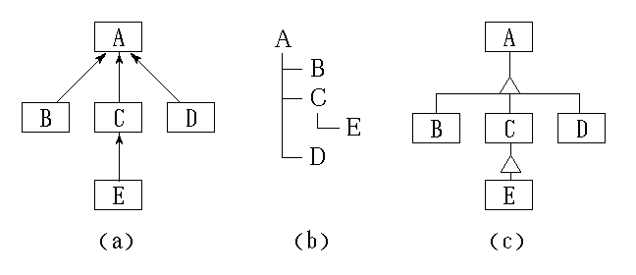
继承图

Slide 13
① 针对实现的继承
两个类之间“针对实现”的继承关系的建立指的是使用既存类的内部表示来做为新类的内部表示的一部分。我们不推荐这种继承方式。
考虑使用继承来实现一个Circle类，为了定义一个圆，需要定义一个点和一个值，做为圆的圆心和半径。因此，Point类可支持Circle类的一部分实现。把Point当做派生类。

Slide 14
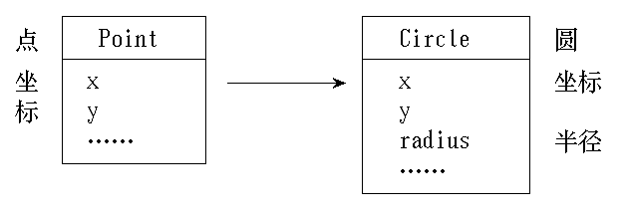
如果Circle类直接使用Point的数据成员x和y，将失去抽象。而且失去做为一个点的圆心的标识。
针对实现的继承一般在原型开发中使用。

Slide 15
② 针对特殊化的继承
这种继承的使用适合于大多数面向对象程序设计语言所提供的关系，是针对一般化-特殊化关系的。
这种继承使用is a关系。类B的一个实例是(is a)类A的一个实例。
在使用中，继承将使得既存类的界面成为新类的界面。这表明新类具有它的基类的所有行为。

Slide 16
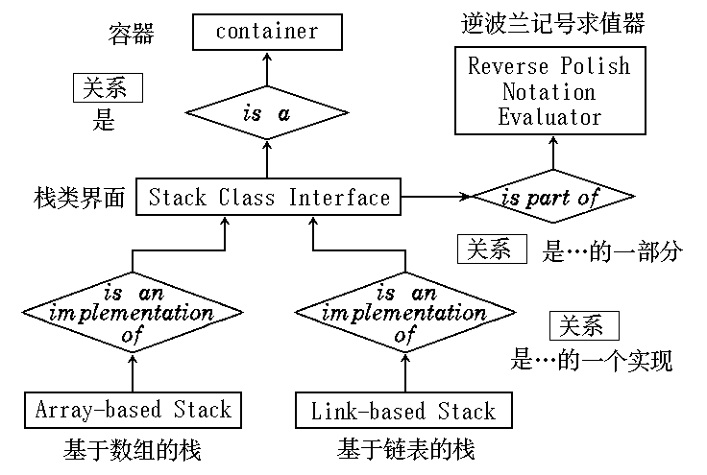

Slide 17
为了定义Dictionary类，应当首先查找既存的抽象，看Dictionary类会是哪个既存抽象的特殊情况。
Dictionary应是一个有序表，但具有它自己特有的操作: 如使用关键码进行搜索等。既存的Ordered List类可以提供Dictionary类的某些行为，但不是全部。还要确认，在Ordered List中是否有的行为在Dictionary 中 不需要。如果有，可能需要重新组织层次或者开发某些追加的抽象。

Slide 18
is kind of (是一种…)继承
这种继承允许有选择地包含既存类的属性，从而建立新的定义。
一个鸟类可能有一个关于飞行的属性。一个鸵鸟派生类在模型化时可能就不选择这个属性，因为鸵鸟不会飞。鸵鸟是一种( is kind of )鸟，但具有的属性与鸟不完全相同。
is kind of 继承是不严格继承。

Slide 19
类的实现
一种方案是先开发一个比较小的比较简单的类，做为开发比较大的比较复杂的类的基础。即从简单到复杂的开发方案。
在这种方案中，类的开发是分层的。一个类建立在一些既存的类的基础上，而这些既存的类又是建立在其它既存的类的基础上。通过诸如“is a”或“is part of”之类的关系，利用既存代码就能着手建立新的类。

Slide 20
(1) 软件库(Software Base)
建立软件库的目的是为了引用既存的部件。
存储在软件库中的类以多种途径发生关联，同时，库可以追踪这些关联。
软件库工具利用这些关联可以有效地进行开发。

Slide 21
(2) 复用(Reuse)
伴随着类的设计，应当从复用开始着手类的实现。
类的设计可以使用各种抽象的类。
在类设计期间，我们必须开发这些类中的“具体的”对象。
一旦一个数据对象被确认是应用所需求的，则必须把它组织成类，以便有效地提交所需要的模型。

Slide 22
产生所需功能的次序
寻找“原封不动(As_is)”使用的既存类，提供所需要的特性；
寻找可以用做开发新类的基础的既存的类；
不用任何复用，开发一个新类。

Slide 23
－“原封不动”复用
所需要的类已经存在，我们建立它的一个实例，用以提供所需要的特性。
这个实例可直接被应用利用，或者它可以用来做另一个类的实现部分。
通过复用一个既存类，我们可得到不加修改就能工作的已测试的代码。

Slide 24
－进化性复用
一个能够完全符合要求特性的类可能并不存在。但具有类似功能的类存在，则可以通过继承，由既存的类渐增地设计新类。
如果新类将要成为一个既存类的派生类，它应当继承这个既存类的所有特性。然后新类可以对需要追加的数据及必需的功能做局部定义。

Slide 25
还可以将几个既存类的特性混合起来开发出新的类。每个既存类是某些概念的模型。混合起来则产生了一个为特定目标软件所用的具有多重概念的类。
有时，一个既存的类可能会提供某些在我们的新类中需要的特性以及某些新类中不需要的特性。因此，我们先建立一个新的更抽象的类，使之成为我们要设计的类的基类，然后，修改既存类以继承新的基类。

Slide 26
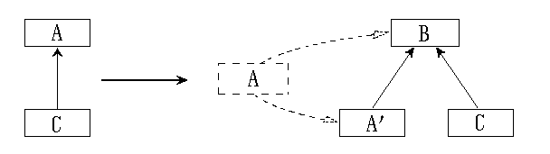
既存类Ａ的某些特性成为新类Ｂ的一个部分，同时被类Ａ'和类Ｃ继承。 类Ａ的某些特性保留在类Ａ'中，它不被类Ｃ继承。

Slide 27
－“废弃性”开发
在新类的实现时，通过说明一些既存类的实例，可以加快一个类的实现。像表格、硬件接口，或其它某些能力都可以用来作为一个新类的局部。

Slide 28
(3) 断言(Asserttions)
实现类的一个主动方法是把来自类的设计信息直接纳入代码。特别要求把参数约束、循环执行等编入到代码中。这可以通过某些表示断言的语言机制来实现。
一个断言就是一个语句，它表达了对一个过程、一个值，甚至一段代码的约束。

Slide 29
在栈的描述中，可以使用断言来控制进栈和退栈功能的操作：
  procedure push (var S : Stack_Type;
  New_Item : Item_Type);
  assert: The stack S is not full
  …………
  assert: The top of stack S contains
  New_Item
  end;

Slide 30
  procedure pop (var S : Stack_Type) return Item_Type;
  assert: The stack S is not empty
        …………
  assert: The stack S has one fewer items that it did on entry
  end;
  先决条件
  后置条件

Slide 31
在C与C++中有一种头文件，叫做“assert.h”，它支持断言的格式。
例如，实现者可以针对pop操作，作出断言如下：
assert (TOP＞0)
这样，宏就会检查在试图从栈中退出一项之前栈是否空。如果条件测试失败，则会打印出一条消息，报告源文件名及在文件中发生失效的行号。

Slide 32
(4) 调试(Debugging)
数据封装限定了许多用以修改数据值的手段，也限定了对错误的数据值进行调查以找出真正原因的功能。
某些面向对象的程序设计环境支持使用交互工具进行调试。
工具包括断点的设置、访问源代码、检查对象(包括修改数据值和表达式求值)及编辑源代码。
标准UNIX调试工具DBX已经做了扩充，可用于调试C++程序。

Slide 33
(5) 错误处理(Error Handling)
我们期望一个类能够自负错误处理的责任。类的实例负责定位和报告错误。
Ｃ在错误处理中使用状态码方法。各种不同的状态码的值能够指明任务的执行是成功还是失败，若是失败又是哪种程度的失败。
例如,Ｃ中函数“fopen”返回的状态码。如果打开失败，则返回零值；如果打开成功，则返回文件的标志。

Slide 34
使用状态码方法的难点在于：各层程序必须知道该层所调用函数的状态码，并且检验这些状态码及采用行动。
问题在比它发生的那一层更高的一层进行处理，这将产生比预想更高程度的耦合。
问题尽可能在它发生的那一层进行处理。例如，在fopen打开文件失败时，如果当前的文件名不存在，软件可以要求用户键入另一个文件名。

Slide 35
(6) 内建错误处理
Ada程序员可以利用语言所提供的例外处理机制帮助做错误处理。
一个“例外”所要做的事情是与众不同的处理。“例外处理器”是一段代码，一个特定的例外出现时调用。它可以是终止软件的执行，可以是发信号给一个更高层的例外处理器，还可以是对问题进行定位处理。

Slide 36
  package SIMPLE is
  EQUAL : exception;
  function max ( a : in INTEGER; b : in
  INTEGER) return INTEGER;
  --返回 a 与 b 中的最大值
  --如果 a ＝ b，则出现例外EQUAL.
  end SIMPLE;
  package body SIMPLE is
  function max (a : in INTEGER; b : in
  INTEGER) return INTEGER is

Slide 37
begin
if a = b then raise EQUAL;
else if a < b then return b;
else return a;
end max;
end SIMPLE;
with SIMPLE;
  procedure MAIN is
  x : INTEGER;
  begin

Slide 38
  begin
  x := SIMPLE.max(7,7);
  --将会出现例外
  exception
    when SIMPLE.EQUAL => x := 7;
    --处理例外
  end;
  --处理例外并给x赋值?
  end MAIN;

Slide 39
(7) 用户定义的错误处理
有两种相对简单的错误处理技术，它们提供了打印出错信息和终止软件执行的能力。它们都不允许嵌套的错误处理。
第一种技术使用了一个全局错误处理器对象。每一个类都能对这个全局对象进行存取。

Slide 40
当在一个用户对象中检测出一个错误的时候，就把一个消息发送给这个全局对象。这个消息运载了一个字符串，它就是要被打印的出错信息，消息中还有一个整数，它指出错误的严重程度。消息格式为：
ERROR_HANDLER.handle
("Message to be printed", 1);
ERROR_HANDLER将打印消息并终止应用的执行。

Slide 41
第二种用户定义错误处理的技术要求每个类都定义或再定义一个命名为error的操作。这个操作不应是类的共有界面部分，它应是一个隐蔽的实现部分，可以被一些公共操作调用以检测错误。这种error操作可以打印消息，在适当时候请求一些额外输入，在必要时终止软件的执行。

Slide 42
(8) 多重实现
同一个类可以多种方式实现。为此，软件库必须对库中的每一部分都能保留充足的信息，使得定义能同时关联到不止一个实现。
为了定义连接到几个实现所使用的关系。程序员应能指出要求的实例所在的类，并确定所期待的特定实现。

Slide 43
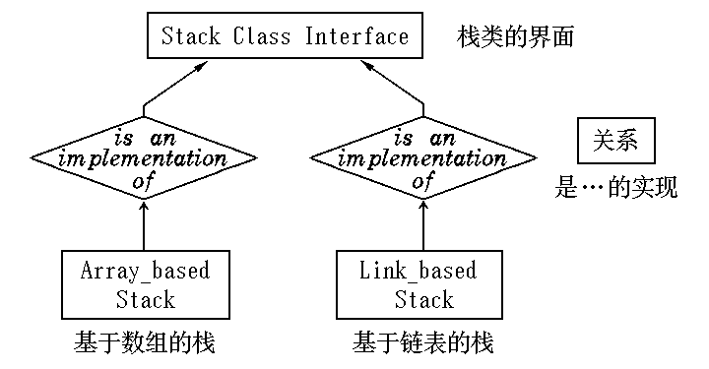

Slide 44
应用的实现
应用的实现是在所有的类都被实现之后的事情。
实际上，当把类开发出来时就已经实现了应用。
每个类提供了完成应用所需要的某种功能。
在C++和C中有一个main( )函数。可以使用这个过程来说明构成应用的主要对象的那些类的实例。

Slide 45
C++系统中主过程的两个主要职责就是建立实例和通过指针建立对象之间的通信。
以图形系统为例，首先建立一个用户界面的单一实例。一旦它建立起来，就发送一个消息，启动绘图程序的命令循环。
然后，这个对象担负起在系统寿命的其余时期协调通信关系和对象建立的责任。

Slide 46
对于纯面向对象的语言，在系统中的每个“事物”都是对象。
在这些语言中没有“主过程”。
用户建立起一个类的实例，然后，通过实例接受控制和执行服务，产生实例输出的结果或接收由用户发送来的消息。
由那些原始消息而产生的消息序列就成为目标软件的功能。

Slide 47
测试一个面向对象的应用
传统软件测试经历单元测试、组装测试、确认测试和系统测试等4个阶段。
单元测试主要针对最小的程序单元⎯⎯程序模块进行测试。
一旦这些程序模块分别测试完成后，就将它们组装起来形成程序结构。
对整个系统进行一系列的测试，查找和排除在需求方面的问题。

Slide 48
面向对象环境下的测试策略
单元测试 （类测试）
  在面向对象环境下，最小的可测试的单元是封装了的类或对象，而不是程序模块。
  面向对象软件的类测试等价于传统软件开发方法中的单元测试。但它是由类中封装的操作和和类的状态行为驱动的。
  完全孤立地测试类的各个操作是不行的。

Slide 49
  考虑一个类的层次。在基类中我们定义了一个操作X。
  每一个派生类都使用操作X，它是在各个类所定义的私有属性和操作的环境中使用的。因使用操作X的环境变化太大，所以必须在每一个派生类的环境下都测试操作X。
  在面向对象开发环境下，把操作完全孤立起来进行测试，其收效是很小的。

Slide 50
组装测试
  因为面向对象软件没有一个层次的控制结构，所以传统的自顶向下和自底向上的组装策略意义不大。
  每次将一个操作组装到类中（像传统的增殖式组装那样）常常行不通，因为在构成类的各个部件之间存在各种直接的和非直接的交互。
  对于面向对象系统的组装测试，存在两种不同的测试策略。

Slide 51
基于线索测试
  它把为响应某一系统输入或事件所需的一组类组装在一起。每一条线索将分别测试和组装。
基于应用的测试 (Use-based Test)
  它着眼于系统结构，首先测试独立类，这些类只使用很少的服务器类。再测试那些使用了独立类的相关类。一系列测试各层相关类的活动继续下去，直到整个系统构造完成。

Slide 52
确认测试
在进行确认测试和系统测试时，不关心类之间连接的细节。着眼于用户的要求和用户能够认可的系统输出。
为了帮助确认测试的执行，测试者需要回到分析模型，根据那里提供的事件序列（脚本）进行测试。
可以利用黑盒测试的方法来驱动确认测试。

Slide 53
测试方法学检测软件中的故障并确定软件是否执行了预定要开发的功能。
测试过程包括了一组测试用例的开发，每一个测试用例要求能检验应用的一个特定的元素。还需要分析用各个测试用例执行测试的结果来收集有关软件的信息。

Slide 54
按不同层次进行测试
测试类中各个操作，主要测试类
这种测试是某些单元测试与组装测试的组合
假定测试一个软件与测试一个类一样。这个测试者常常就是一个特定类的开发者。
下面讨论测试，主要集中于测试类和它们的各个操作，而不考虑确认测试或其它系统测试。

Slide 55
类的测试用例组
一个类的测试用例组由满足测试需求的用例组成。
每个测试用例是一系列输入值，它们将在要求的处理中执行，以满足测试需求。
每个测试用例应当包括送给构造函数的参数，以把对象在测试之前置于一个初始化的状态中。

Slide 56
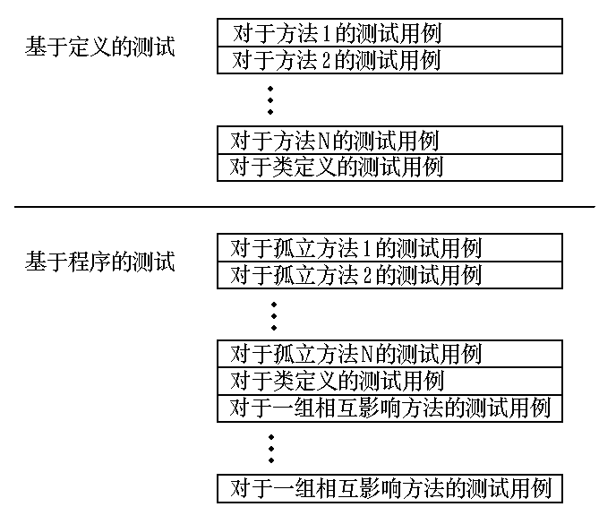

Slide 57
类测试
类，作为在语法上独立的部件，应当允许用在许多不同的应用中。
每个类都应是可靠的，并且不需了解任何实现的细节就能复用。
因此，类应尽可能孤立地进行测试。

Slide 58
测试类操作的测试用例组
首先定义测试类的各个操作的测试用例组。
然后再把测试用例组扩充，针对被测操作调用类中其它操作的情况，进行组装测试。
如果一个类中的所有操作的先决条件和后置条件都已定下来，就为各个独立操作的测试用例的开发提供了指导。

Slide 59
类测试的种类
基于定义的测试
  把类当做一个黑盒对待，确认类的实现是否遵照它的定义。例如，若类是一个“Stack”，则测试应当确保 LIFO 原则得以实施。
基于程序的测试
  考虑类的实现，确定代码编写得是否正确。例如，在stack类中，确认所有语句至少应被运行一次，同时正确地执行了操作。

Slide 60
基于定义的测试
基于定义的测试包括两个级别：类定义和服务定义。
类定义
  一个类的定义由各个服务的定义和一些表示类的概念的语句组合而成。
  例，一个stack类包括了服务push和pop的定义。还表达了 LIFO 的思想。

Slide 61
  C++中类的定义是多层次的。
  对于大多数的类，检验类的定义 主要检验在类定义的public域中所包含的那些服务。
  对于派生类，要检查包括public和protected这两个域在内的扩充界面。
  如果完全地检查类中定义的服务，则需要检查包括所有三个访问级别public，protected以及private的界面。

Slide 62
服务定义
  对于一个单独的服务，可通过该服务的先决条件和后置条件，以及它的名字加以定义。
  根据先决条件选择测试用例，产生输出，以便让测试者能够判断后置条件是否能够得到满足。
  各个服务的定义的测试与对于各个过程定义的测试基本相同。

Slide 63
基于程序的测试
基于程序的类的测试将测试类的各个服务，并把类当做一个单元进行测试。
首先，测试计划考虑测试属于该类的各个单个服务中的代码
然后考虑测试各个服务之间的相互作用：类内通信 / 类间通信。

Slide 64
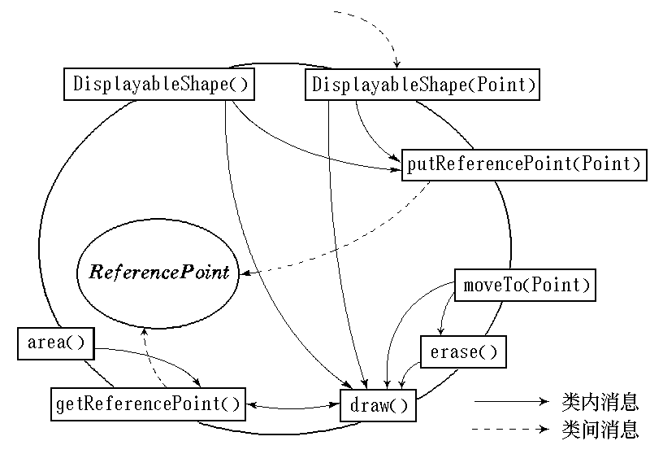

Slide 65
测试可以覆盖每个服务的整个输入域。但这是不够的，还必须测试这些服务的相互作用，才能认为测试是充分的。
完全的单元应当保证类的执行必须覆盖它的一个有代表性的状态集合。
构造函数和消息序列（线索）的参数值的选择应当满足这个规则。

Slide 66
处于隔离的服务
基于程序的测试考虑测试每一个单独的服务，可以使用那些与过程性测试相同的方式对它们进行测试。
在测试一个服务与测试一个过程之间最明显的不同就是服务可能会改变它所在的实例的状态。
在测试一个服务时，该服务发送给其它实例的消息都将被隔离，由桩(stub)代替其它实例返回合适的值。

Slide 67
处于组装的服务
基于程序的测试需要考虑
  在同一个类内部一个服务调用另一个服务时的相互作用(类内消息)
  从一个类到另一个类的消息(类间消息)。
加入检查相互作用的测试用例到测试用例组中，确定这种交互影响是否处理得当。
类内测试需要执行类的所有主要的状态。

Slide 68
组装测试
类组装
  测试一个新类时，需要先测试在定义中所涉及的类，再考虑这些类的组装。
  关系“is a”“is part of”和“refers to”建立了测试几个类时的次序之间的关联。一旦基本类测试完成，使用这些类的那些类可以接着测试，然后按层次继续测试下去。

Slide 69
总体组装
  把所有组成完整软件的各个部分集合在一起。
  在C++的主过程中，仅建立几个高层的和全局的类的实例，这些实例之间必须经常互相通信。
  这种测试所选择的测试用例应当瞄准待开发软件的目标，并且应当提供数据给测试者，以确定软件开发是否与它的目标相吻合。

Slide 70
测试一个派生类
对基类和继承关系进行完全测试。
从基类的测试用例组复用已存在的测试用例到派生类的测试用例组中。这种技术基于类的带有祖先的层次关系，渐增地开发类的测试用例组，因此叫做分层增殖式测试。
我们首先安排一个针对单独的类的测试计划，然后考虑分层增殖式测试计划和算法。

